Slide 1
VII edizione Legalmente 2016
Claudia Bongiorno,
psicoterapeuta, arteterapeuta, istruttore mindfullness
claudiabongiorno1969@gmail.com

Slide 2
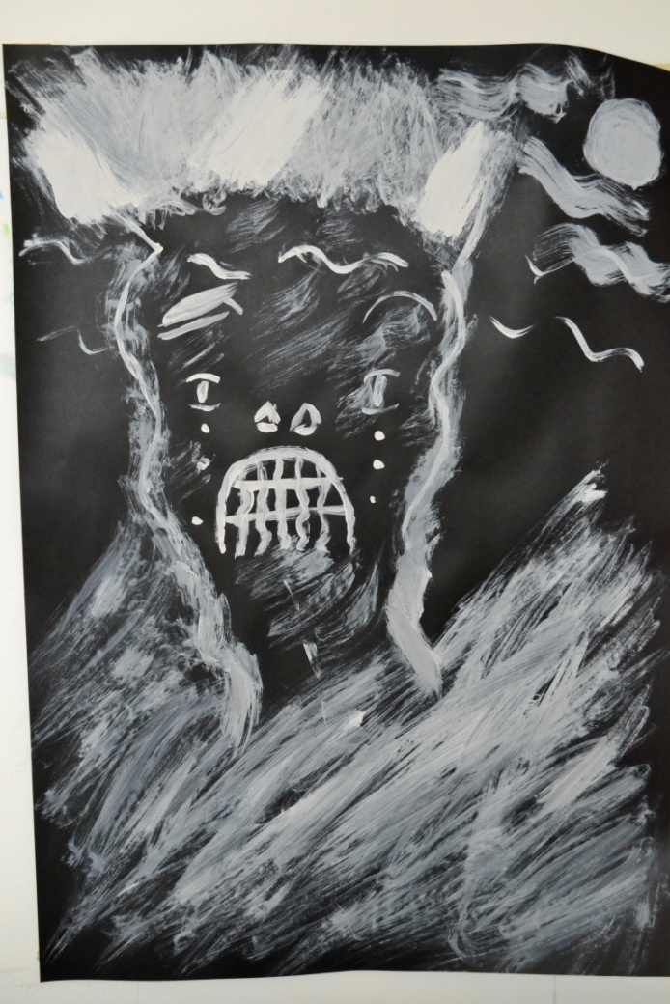
Il carcere come luogo di rielaborazione
Arte come organizzatore del vuoto
L’arte, come la psicoanalisi, è una pratica
simbolica che si confronta con il reale come
impossibile da rappresentare, intraducibile e
Inassimilabile dall’ermeneutica del senso.
M.Recalcati, “Il miracolo della forma”

Slide 3
Funzione simbolica e clinica del vuoto

Slide 4
La paura della solitudine e dell’abbandono come conseguenza della modernità iperindividualista

Slide 5
Ossessività e controllo

Slide 6
La crisi attuale della funzione paterna…

Slide 7
L’autoritratto e la funzione di soggettivazione

Slide 8
Arte come esplorazione di uno spazio potenziale D.Winnicott

Slide 10
…la ricerca di nuovi codici paterni

Slide 11
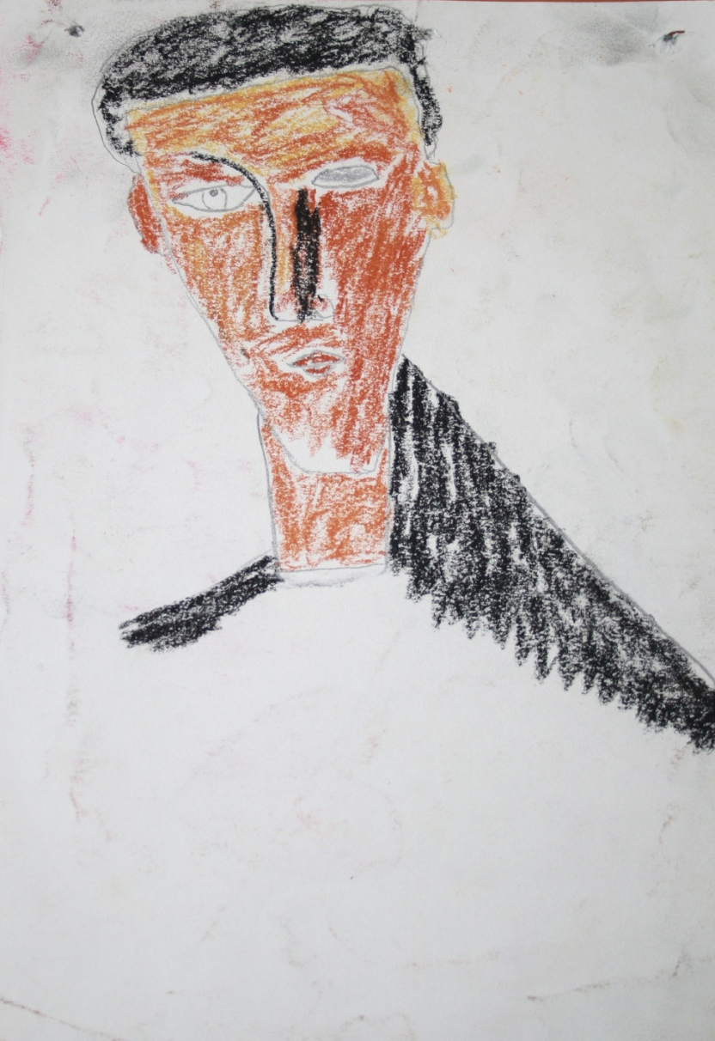
I ritratti di “Modigliani” ed il bisogno d’individuazione
Per molte sedute F, disegna una serie di ritratti copiandoli dalla rivista d’arte di Modigliani.
lo affascinano le varie tonalità cromatiche e soprattutto le espressioni dei volti che lo aiutano a rappresentare l’ambivalenza insita nella necessità di tenere insieme un’immagine di sé che contenga il bene quanto il male, integrando il vissuto di morte e distruzione che l’atto violento incide anche in chi lo ha commesso, costringendo ad un incontro violento e traumatico con la propria ombra che da quel momento in poi faticherà ad essere integrata in una nuova narrazione di se

Slide 12
L. G.
È un ragazzo di 27 anni, ex studente della facoltà di psicologia. Ha premeditato l’omicidio della propria fidanzata, il nonno della stessa, il cane e tentato omicidio della nonna. Dopo aver commesso il reato, tenta il suicidio.
Ha un aspetto minuto, presenta una postura corporea estremamente rigida e chiusa; il tono di voce è basso e parla molto lentamente. Tiene uno sguardo basso, ma sembra comunque vigile e attento.
Si inserisce nel gruppo nel mese di gennaio. Tende ad isolarsi e si aliena dal gruppo. Rifiuta la terapia farmacologica.

Slide 13
nella sua peculiare disposizione a consentire la scarica della tensione motoria nel gesto creativo, l’arteterapia si presta più che la parola in alcune circostanze a permettere l’espressione di vissuti pre-pensiero non ancora elaborati o non ancora elaborabili

Slide 14
Per un lungo periodo L. rappresenta la propria necessità espressiva attraverso una fase di sperimentazione di vari materiali, manifestando il piacere generato dal gesto ripetitivo (Modalità a concentrazione corporea)
Ogni piano si sovrappone all’altro nella ricerca del piacere sensoriale stimolato dai diversi materiali, ognuno con le proprie caratteristiche
Soltanto dopo aver sviluppato una sufficiente fiducia nella possibilità di controllare questo livello espressivo L. procede alla ricerca della forma. (Modalità a risoluzione formale)

Slide 15
tra inglobare ed espellere
contenimento acting out e simbolizzazione
Uccidere è come sbarazzarsi del sentimento ingombrante di essere stati rifiutati, di non valere, sentimento che attacca violentemente il proprio ego onnipotente, in un delirante processo di massiccia identificazione proiettiva

Slide 17
Ultimo Lavoro 11.04.2015… le difficoltà nel fondare una relazione terapeutica
L’operatore chiede dopo avergli fatto visualizzare i lavori precedenti, di poter scegliere un materiale a lui più caro e di utilizzare quella tonalità di colore che indica la sua emozione: Il giallo.
L. lavora con grande concentrazione, spalle curve rinchiuso in se, isolandosi dal gruppo, dedica molto tempo al lavoro che poi deciderà di portare con se in cella.
Realizza l’immagine di una donna a partire da una fase di esplorazione informale dei materiali, alla fine della seduta porterà con se il lavoro
Dopo aver verbalizzato di sentirsi compreso e accolto, G. abbandona il gruppo adducendo come motivazione la volontà di riprendere lo studio dei libri di psicologia che ha in cella.

Slide 18
Osservazioni sul lavoro terapeutico in gruppo

Slide 19
Il gruppo come fucina di processi simbolici e trasformativi

Slide 20
L’immagine del vulcano emerge in seguito all’affettivizzazione di un ricordo piacevole di uno dei partecipanti riguardante la propria infanzia , ma anche dall’ansia di non poter più vedere i suoi familiari
Il lavoro creativo nasce a partire dall’operazione, inizialmente distruttiva di strappare la carta e relegarla in un angolo in attesa di essere buttata, rifiutandosi così di partecipare al lavoro.
La carta così assemblata prende inaspettatamente la forma di un vulcano.
Quello che partiva come lavoro individuale piano piano ha coinvolto altri detenuti , ognuno ha dato un proprio contributo elaborando, successivamente un’immagine propria.
I. ha proposto di creare con il pongo degli scarponcini che permettevano di scalare il vulcano senza bruciarsi

Slide 21
La rabbia viene espressa catarticamente nel gesto di strappare la
carta permettendo, grazie alla possibilità di incanalare la scarica
tensoria, di attivare processi di simbolizzazione.
il vulcano cosi costruito permette una funzione contenitiva
dei vari frammenti, rappresentando contemporaneamente
le tensioni distruttive e costruttive.
Contenendo gli aspetti magmatici e potenzialmente pericolosi, in
quanto non ancora elaborabili, l’immagine del vulcano consente
comunque una prima importantissima simbolizzazione.
La costruzione degli scarponcini da parte di I., simbolicamente
rappresenta una nuova possibilità per il gruppo: immaginare una
modalità protettiva che consenta di poter attraversare i luoghi
impervi e pericolosi della psiche attraverso difese sane che ne
consentono l’esplorazione

Slide 22
Contenimento e simbolizzazione

Slide 23
....grazie per l’attenzione
Claudia Bongiorno
S. Freud, Il poeta e la fantasia, in Opere, vol 5 Boringhieri Torino 1972
S. Freud, Lutto e melanconia, in Opere , vol 8, Boringhieri Torino 1976
J.Lacan, Il Seminario. Libro VII, Einuadi Torino 1994,
D.W. Winnicott, Gioco e realtà, Armando editore, Roma1974
M. Recalcati, Il miracolo della forma. Per un'estetica psicoanalitica, Bruno Mondadori - Milano 2007

